Slide 1
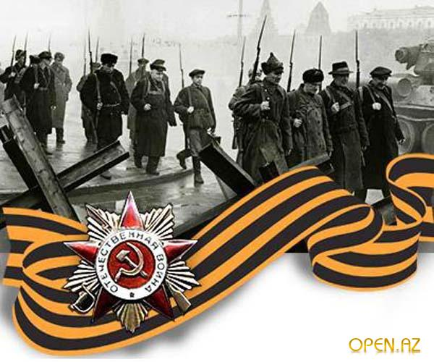
1945
2018
Деду посвящается…
Страницы семейной славы: мы будем помнить тебя всегда!
Авторы: Столяров Максим студент группы 1251
ГАПОУ «Заинский политехническмй колледж»
Руководители: Шавалиев И.Р., Столярова Г.С.

Slide 2
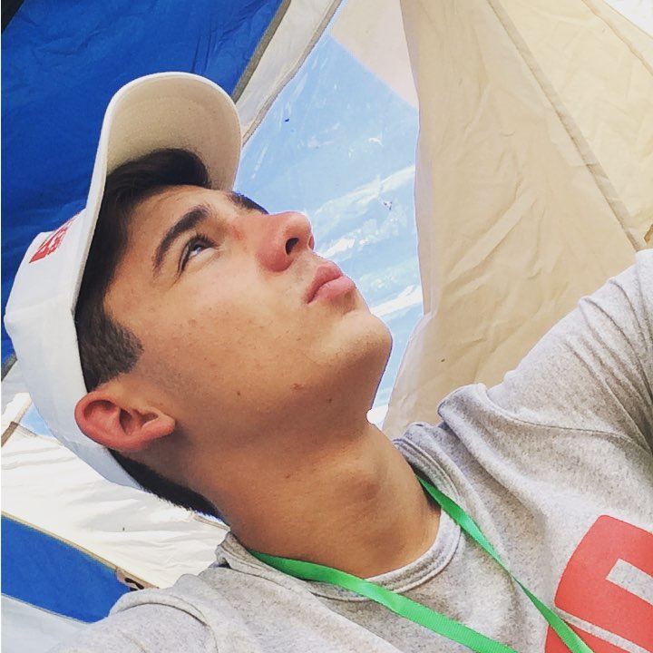
Мы родились в мирное время, когда неслышны звуки огнестрельных канонад, взрывы бомб …
Мы знаем о войне только из воспоминаний ветеранов, прочтённых книг и фильмов о войне…
Я знаю , что дедушка погиб на войне 8 октября 1943 года , сражаясь за Социалистическую Родину…
У нас в семейном архиве есть только его фотография и копия похоронки, сохранившиеся у нашей бабушки Гудошниковой Фаины Николаевны- 1938 года рождения, которая помнит своего отца –Сергеева Николая Васильевича, уходившего на фронт в длинной шинели и буденовке…
Я отправился в историю настоящего прошлого, чтобы сохранить эту память в своих сердцах и предавать её будущему…
Это я-Столяров Максим
Деду:
Сергееву Николаю Васильевичу посвящается…

Slide 3
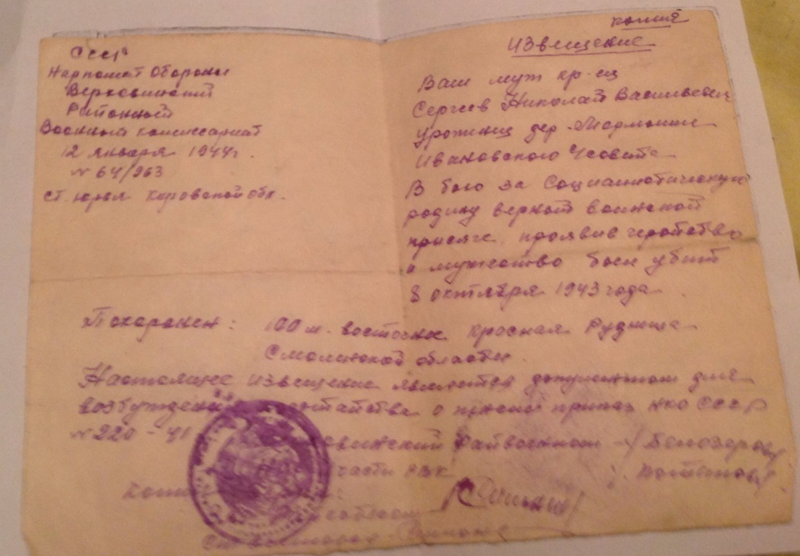
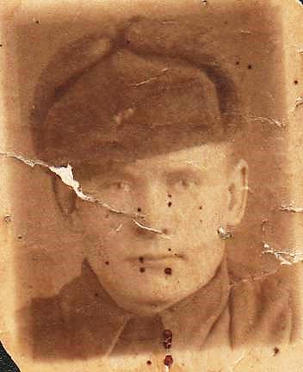
Наша бабушка не часто рассказывает нам о своем военном детстве. Из её редких рассказов мы знаем, что её отец-наш дед погиб на войне. Он был простым рядовым красноармейцем. У бабушки есть только старенькая его фотография и копия похоронки-извещение о смерти. Используя современные возможности поиска, мы постарались найти всю возможную информацию о нашем дедушке.
НАШ ДЕДУШКА
Сергеев
Николай Васильевич- погиб в 08.10. 1943 года
похоронка-извещение о гибели деда.

Slide 4
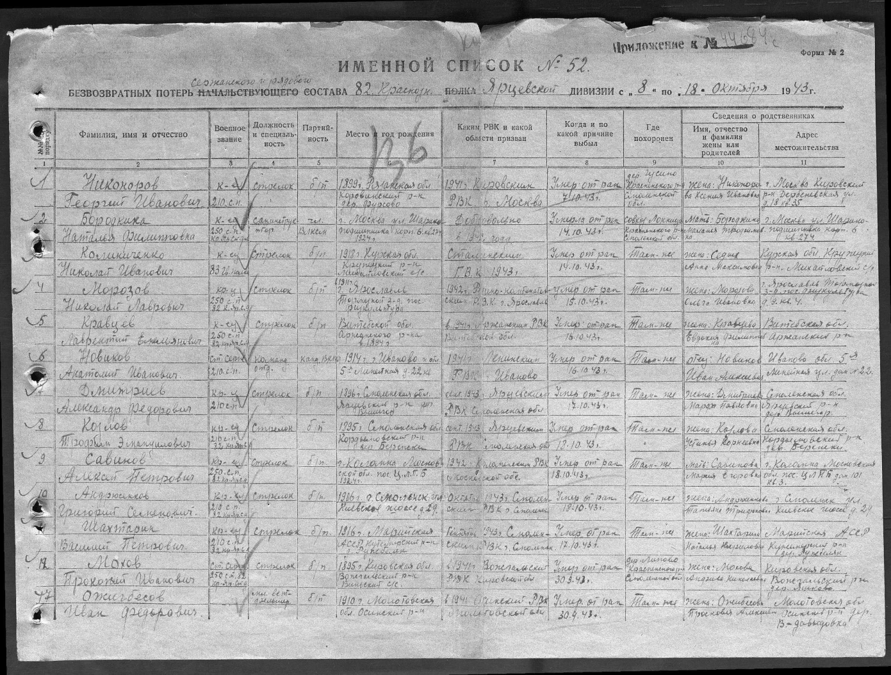
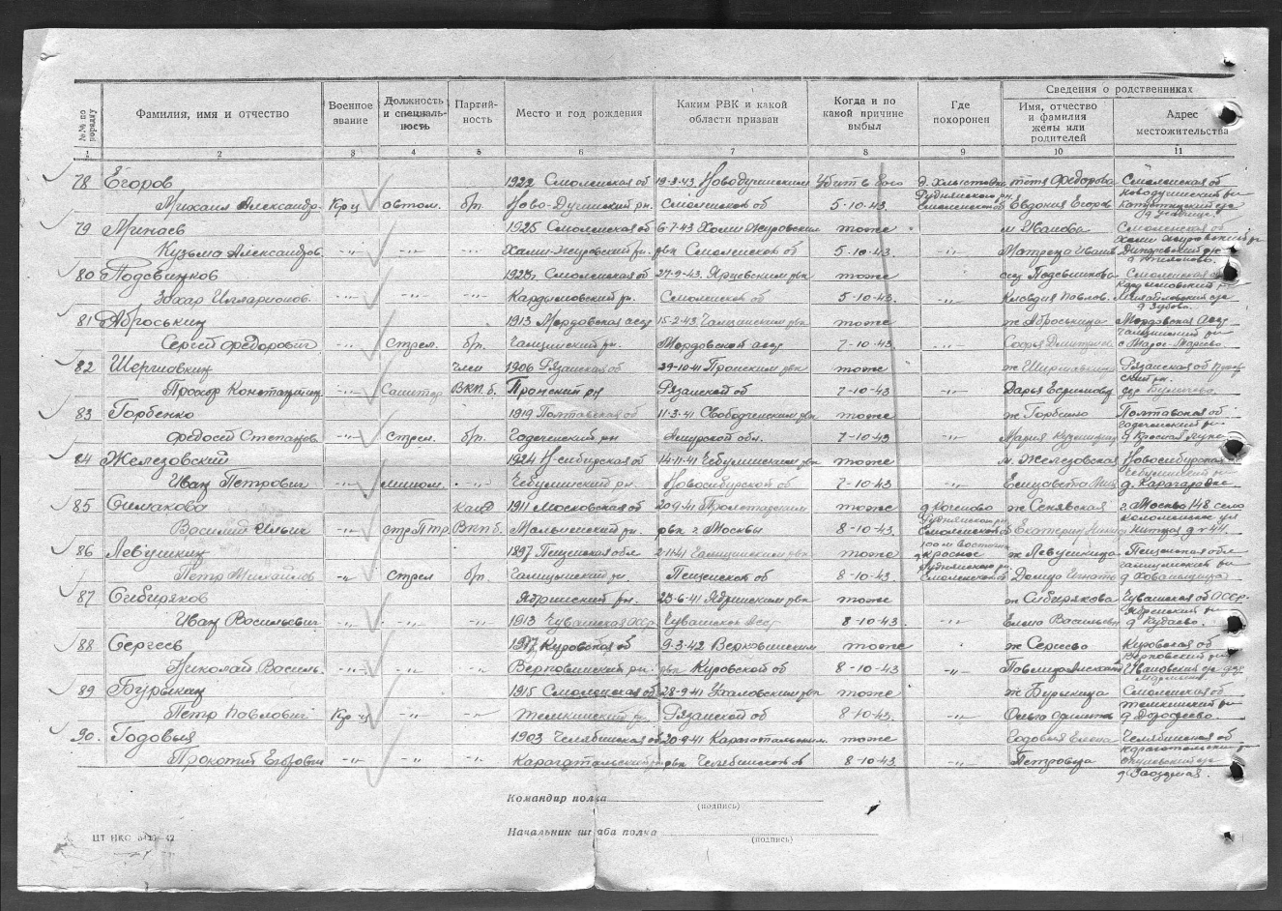
Наша первая найденная информация
Номер записи 55256589
Фамилия Сергеев
Имя Николай
Отчество Васильевич
Дата рождения__.__.1917
Место рождения Кировская обл., Верховинский р-н
Последнее место службы 82 сд
Воинское звание красноармеец
Причина выбытия убит
Дата выбытия 08.10.1943
Название источника информации ЦАМО
Номер фонда источника информации 58
Номер описи источника информации 18001
Номер дела источника информации 952
82-я Краснознаменная Ярцевская стрелковая дивизия
http://obd-memorial.ru

Slide 5
Из донесения о безвозвратных потерях Номер 4468 Дата 29.10.1943 Источник донесения 82 сд мы знаем, что номер части, где служил наш дед:
210 стрелковый полк 82-й стрелковой дивизии.
82 стрелковая дивизия
Сформирована на базе 64 мотдельная рота связной стрелковой бригады.
210, 250 и 601 стрелковый полк,
795 артиллерийский полк,
146 отдельный истребительно-противотанковый дивизион,
94 разведовательная рота,
123 саперный батальон,
130 отдельный батальон связи (401 отдельная рота связи),
53 медико-санитарный батальон,
286 отдельная рота химзащиты,
597 автотранспортная рота,
493 полевая хлебопекарня,
1003 дивизионный ветеринарный лазарет,
681 (1650) полевая почтовая станция,
1649 полевая касса Госбанка.
Боевой период
17.6.42-16.11.43
12.12.43-6.8.44
13.9.44-20.12.44
25.12.44-9.5.45
Используя материалы книги
Аврамова И.Ф.
82-я Ярцевская
Боевой путь 82-й Ярцевской Краснознаменной, орденов Суворова и Кутузова стрелковой дивизии
Ордена Трудового Красного Знамени
ВОЕННОЕ ИЗДАТЕЛЬСТВО МИНИСТЕРСТВА ОБОРОНЫ СССР
МОСКВА — 1973
Мы проследили боевой путь нашего деда…

Slide 6
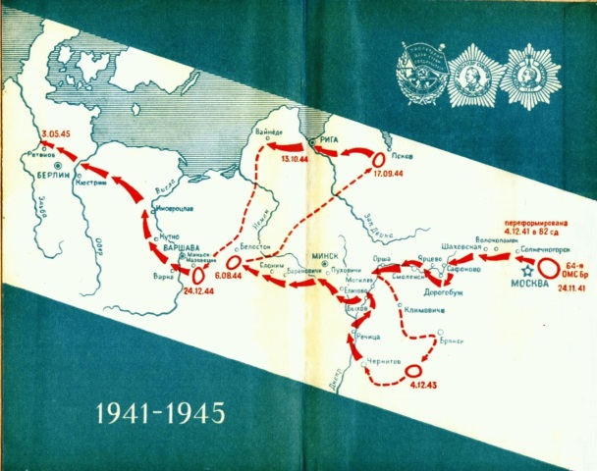
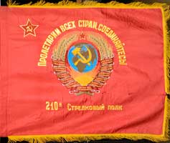
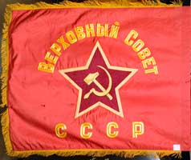
История 210 стрелкового полка. История полка начинается с директивы начальника штаба Уральского военного округа от 7 июня 1939 года № 41/00336, согласно которой 16 июня 1939 года в Пермской области в составе 82-й стрелковой дивизии был сформирован 210-й стрелковый полк. В соответствии с указанной директивой все части и подразделения 82 стрелковой дивизии наряду с действительными получили условные наименования. Так, 72, 210 и 289 стрелковые полки стали условно именоваться в/ч 601, в/ч 602 и в/ч 603 соответственно.
История 82 Краснознаменной Ярцевской дивизии
Сформирована 17.06.1942 года на базе 64-й морской стрелковой бригады непосредственно на позициях на рубеже Егорьевское, Бутово, Кучино (на подступах к Гжатску южнее Красного холма). На базе 1-го стрелкового батальона бригады был создан 210-й стрелковый полк, на базе 2-го батальона — 250-й стрелковый полк, на базе 3-го стрелкового батальона — 601-й стрелковый полк.
лицевая и оборотная сторона Знамени 210 стрелкового полка.
Из архива С. Л. Лобанова.
http://10otb.ru

Slide 7
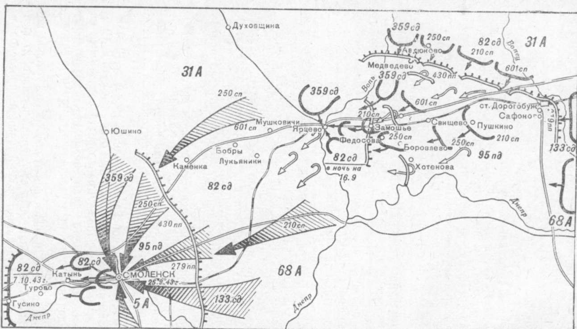
В августе 1943 года по решению Ставки развернулась Смоленская стратегическая наступательная операция (7 августа — 2 октября 1943 г.) под кодовым названием «Суворов».
Наступление 82-й Краснознаменной стрелковой дивизии на ярцевско-смоленском направлении с 5.8 по 11.10.43 г.
За период с 19 ноября 1941 года по 11 октября 1943 года 82-я Краснознаменная Ярцевская стрелковая дивизия с упорными боями прошла 728 километров, освободила 418 населенных пунктов, в том числе ряд городов. Части дивизии уничтожили десятки тысяч гитлеровцев и большое количество боевой техники противника, захватили 3878 винтовок, 300 ручных и станковых пулеметов, 112 орудий разных, 57 минометов, 52 танка и 12 бронемашин, 378 грузовых автомашин, свыше миллиона винтовочных патронов, более 5 тысяч мин и 50 тысяч снарядов, авиабомб, 2 самолета, много складов с боеприпасами, продовольствием и другое военное имущество. За боевые подвиги и проявленное при этом мужество и отвагу были награждены орденами и медалями 2751 боец и офицер.

Slide 8
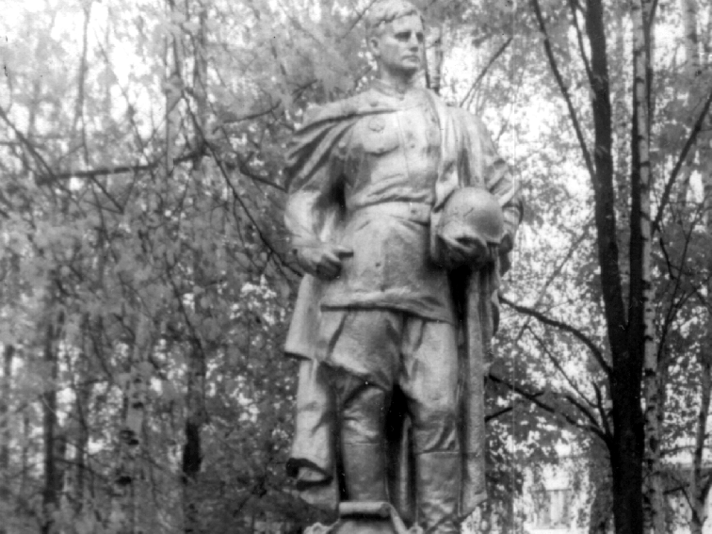
Информационная карта
Ф.И.О. | СЕРГЕЕВ НИКОЛАЙ ВАСИЛЬЕВИЧ
Дата рождения
Место рождения
Республика
Край
Область
Район
Населенный пункт
Место несения службы, воинское звание
Армия
Дивизия
Полк
Батальон
Полевая почта
Звание | рядовой
Данные о гибели
Место гибели
Дата гибели
Причина гибели | погиб
Данные о захоронение
Дата захоронения | 8.10.1943
Район захоронения | Краснинский
Населенный пункт | д. Лонница
Номер кладбища | 5
Результат поиска по электронной
"Книге Памяти"
© Управление информатики и телекоммуникаций Аппарата Администрации Смоленской области © Военный комиссариат Смоленской области

Slide 9
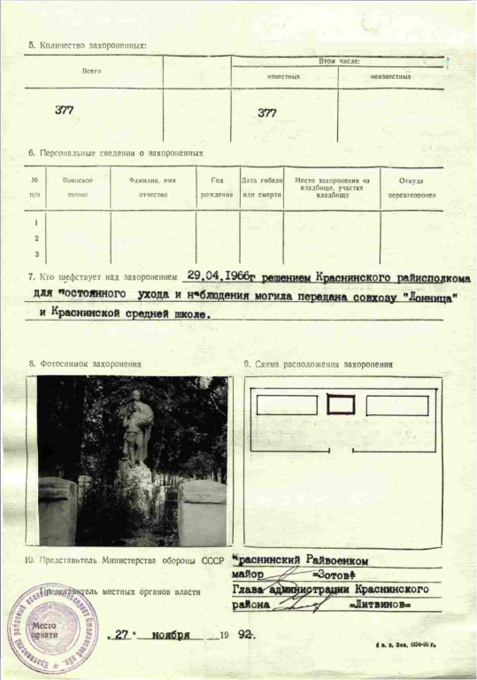
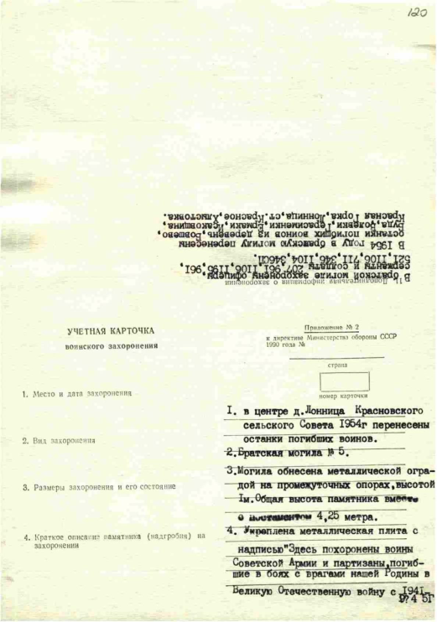

Slide 10
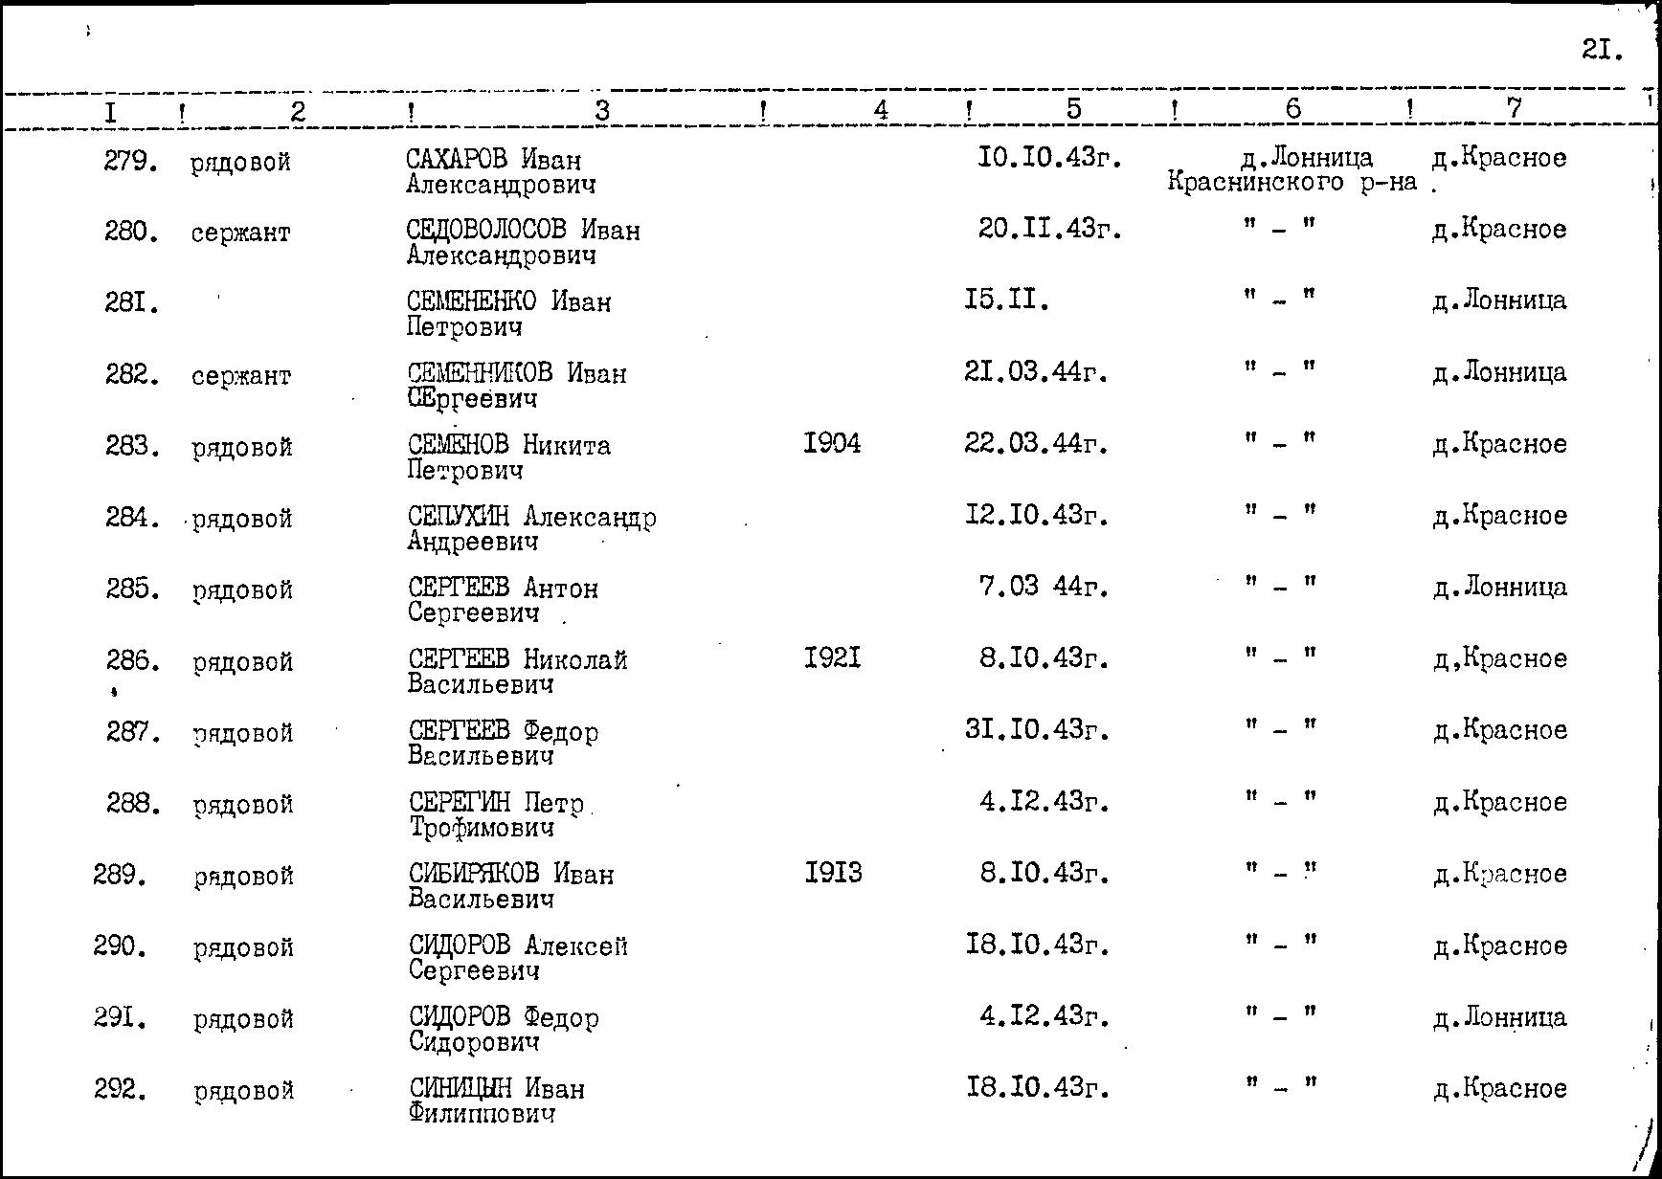

Slide 11
Мы нашли место захоронения нашего дедушки- пусть в информации есть неточности, сейчас это не важно, но по всем сверкам полученных данных – это он-
Сергеев Николай Васильевич
- папа нашей бабушки- Гудошниковой Фаины Николаевны.
Его зарыли в шар земной,
А был он лишь солдат,
Всего, друзья, солдат простой,
Без званий и наград.
Ему как мавзолей земля –
На миллион веков,
И Млечные Пути пылят
Вокруг него с боков.
На рыжих скатах тучи спят,
Метелицы метут,
Грома тяжелые гремят,
Ветра разбег берут.
Давным-давно окончен бой...
Руками всех друзей
Положен парень в шар земной,
Как будто в мавзолей... 1944
Сергей Орлов, фронтовик
Он не успел получить награды, он погиб защищая свою Родину и главной его наградой являемся мы- его внуки.
Мы сохраним память о нём в наших сердцах….
Спасибо дед, за нашу мирную жизнь!!!!
Твой внук: Максим.

